Slide 1
-Prezentacija o BiH na putu u Europsku Uniju
-David Kvesić 8.a
-Luka Bevanda

Slide 2
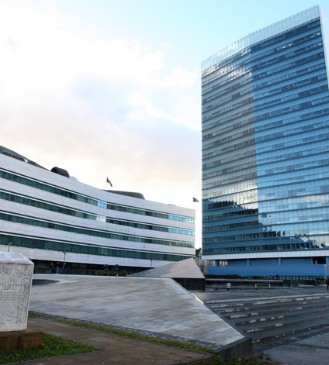
-Na putu prema europskim asocijama i konačno priključenje EU,Bosna i Hercegovina će prvalit dug put pristupnih pregovora,kao i druge već priključene članice,aki i one koje su blizu priključenja.Naša je domovina članica CEFTA-e(srednjoeuropski ugovor o slobodnoj trgovini) od 2006 čime je potvrđen njezin napredak prema putu europskih intergracija.

Slide 3
-Proces samog intergriranja zahtijeva mnoštvo unutarnjih promjena i usklađivanje postojećih zakona Bosne i Hercegovine s europskim.Intergriranje u EU će zasigurno pridonijeti stabilizaciji političkih,ali i gospodarskih prilika u našoj domovini.Priključenje če doprinjeti ukidanje vize za građane BiH koji posjećuju europske države,a samim time bit će otvoren put za komunikaciju svih oblika našse domovine s Europom,a potom i cijelim svijetom. ,kmo

Slide 4
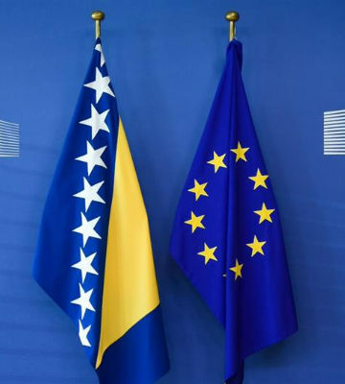
-Između 2007. i 2013. Bosna i Hercegovina je dobila €615 miliona od Instrumenta za pretpristupnu pomoć (IPA) koji zemljama kandidatkinjama i potencijalnim kandidatkinjama za članstvo u EU pruža ciljanu finansijsku pomoć. Trenutno je u toku druga faza IPA, od 2014. do 2020. sa najmanje €165 miliona namijenjenih za Bosnu i Hercegovinu u prvom stadiju. IPA posebno pomaže jačanje demokratskih institucija i vladavine zakona, reformu javne uprave, provođenje ekonomskih reformi, promoviranje poštivanja ljudskih i manjinskih prava i rodne ravnopravnosti, podršku razvoju civilnog društva i unapređenje regionalne saradnje, a doprinosi i održivom razvoju i smanjenju siromaštva.

Slide 5
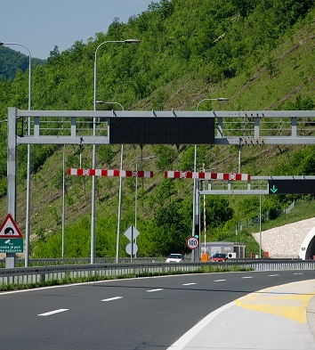
-Prometni koridor europskog značenja koji prolazi prostorom Bosne i Hercegovine (loridor VC) dobit če puno veči značaj nakon priključenja BiH Europskoj uniji.Naša domovina uključenjem euroatlantske asocijacije doći če pod okrilje i NATO-a,

Slide 6
-BiH prvi se put susreće sa EU
1997 - Vijeće ministara Europske unije postavlja političke i ekonomske uslove za razvoj bilateralnih odnosa. Bosni i Hercegovini se pruža mogućnost korištenja autonomnih trgovinskih povlastica.
2004-Ožujak - Vijeće Europske unije usvojilo je prvo Europsko partnerstvo s Bosnom i Hercegovinom. Riječ je o dokumentu kojim se određuju ključni (kratkoročni i srednjoročni) prioriteti države u procesu pristupanja Europskoj uniji.
2005-25. studenoga - U Sarajevu su pokrenuti pregovori o Sporazumu o stabilizaciji i pridruživanju.

Slide 7
-2016 BiH na saborima u Nizozemskoj na putu u EU
2016-20. kolovoza - Vijeće ministara Bosne i Hercegovine usvojilo je Odluku o sustavu koordinacije procesa europskih integracija u Bosni i Hercegovini. Tom odlukom definira se institucionalni i operativni sustav i način ostvarivanja koordinacije institucija u Bosni i Hercegovini na provođenju aktivnosti u svezi s procesom integriranja BiH u EU, te zajednička tijela u okviru sustava koordinacije, njihov sastav, nadležnosti i međusobni odnosi.
2016-15. veljače - Sukladno članu 49. Ugovora o Europskoj uniji, Bosna i Hercegovina je u okviru nizozemskomgpredsjedavanja Vijećem EU podnijela formalni „zahtjev za članstvo u EU“.

Slide 8

-EUFOR ili snage Europske Unije je naziv za vojsku u Bosni i Hercegovini koji nadgleda vojnu implementaciju Daytonskog sporazuma. Također EUFOR je djelovao i u DR Kongo,Čadu i Centralnoafričkoj Republici. U Bosni i Hercegovini su naslijedili SFOR i IFOR. Zamjena SFOR-a sa EUFOR-om je, u najvećoj mjeri, bila samo promjena komandira: 80% svih trupa je ostalo na položajima.

Slide 9
-Daytonski sporazum
-opći okvirni sporazum za mir u Bosni i Hercegovini ili Daytonski sporazum naziv je mirovnoga dogovora iz baze zračnih snaga Wright-Patterson u Daytonu, Ohio, SAD, o uređenju Bosne i Hercegovine nakon rata 1992.-1995. Konferencija se održala od 1. do 21. studenoga 1995. Glavni su sudionici bili Alija Izetbegović (predsjednik Republike BiH), Sloboda Milošević,(predsjednik Republike Srbije, Srbija i Crna Gora, ondašnja SR Jugoslavija) iFranjo Tuđman (predsjednik Republike Hrvatske), predstavnici triju država nastalih iz bivše Socijalističke Federativne Republike Jugoslavije, te glavni američki pregovarač, veleposlanik Richard Holbrooke i generalWesley Clark. Sporazum je službeno potpisan u Elizejskoj palači u Parizu, 14. prosinca 1995. Najveći uspjeh Daytonskog sporazuma je što je njime okončan rat.Francuska je čuvar originala Daytonskog sporazuma.Taj je sporazum potpisan u BiH bez znanja građana.

Slide 10
-Nekoliko Pitanja
-Koje sve članice EU poznajete?
-Kada je potvrđen napredak na putu europskih integracija?
-Kada je potpisan Daytonski sporazum?
-Koji su problemi socijalni problemi BiH?

Slide 11
KRAJ!

